Slide 1

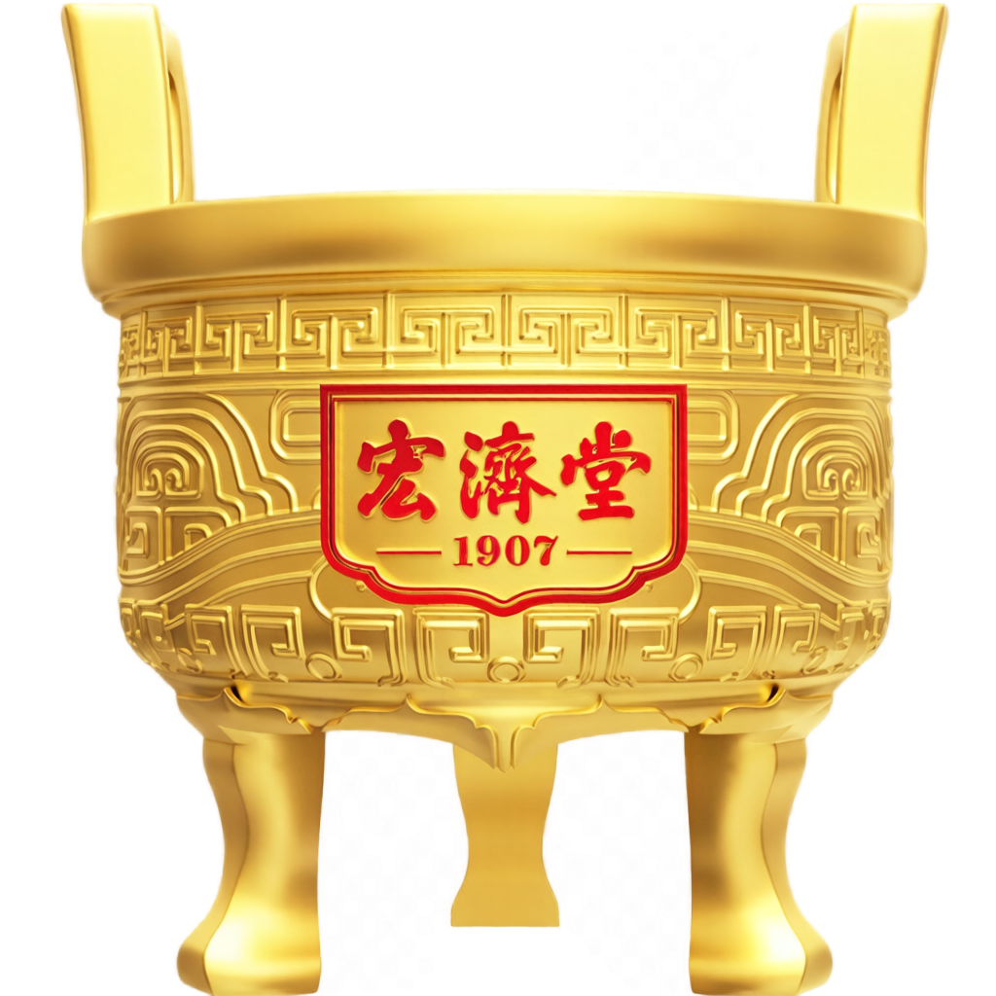

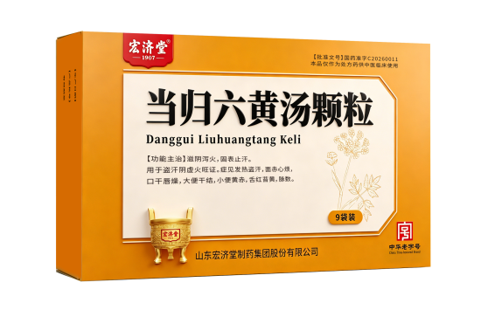
当归六黄汤颗粒
本品为自主研发的3.1类经典名方中药新药（批准文号：国药准字C20260011），
临床使用800年，承载着传统中医药传承与现代科技融合的核心价值，为临床提供更安全、规范、便捷的用药选择。
汇报单位：山东宏济堂制药集团股份有限公司---首批中华老字号

Slide 2

01
基本信息
02
安全性
03
CONTENTS
有效性
04
创新性
05
公平性

Slide 3
基本信息-通用名称：当归六黄汤颗粒
类别
组成成份
适应症
用药信息1
申报目录类别
当归7.74g、地黄7.74g、熟地黄7.74g、黄柏7.74g、黄芩7.74g、黄连7.74g、黄芪15.49g
注册规格
滋阴泻火，固表止汗。用于盗汗阴虚火旺证。症见发热盗汗，面赤心烦，口干唇燥，大便干结，小便黄赤，舌红苔黄，脉数。
基本医保目录
每袋相当于饮片20.65g。
药品注册分类
用法用量
饭前开水冲服。一次1袋，一日3次。
中药3.1类
用药信息2
上市
同品种情况
其它
【性状】
本品为浅黄色至棕黄色的颗粒;气微，味苦、微甜。
性状
是否为OTC药品
本品为浅黄色至棕黄色的颗粒;气微，味苦、微甜。
中国大陆首次上市时间/全球首个上市国家及上市时间
目前大陆地区同通用名药品的上市情况
中国/2026年5月
否
有效期
独家
24个月。
处方来源于金·李东垣《兰室秘藏》，“治盗汗之圣药也”，已列入《古代经典名方目录(第一批）》。

Slide 4
基本信息-参照药品建议、相比的优势和不足
参照药品建议及选择理由
与参照药品相比的优势
与参照药品相比的不足
参照药品：养阴生血合剂（组成：地黄、黄芪、当归、玄参、麦冬、石斛、川芎）
分类相同：养阴生血合剂属于ZA09B养血剂分类，医保乙类。
处方相近：两方都以地黄＋黄芪＋当归为骨架，功能相似，均为养血生阴治则。
治盗汗之圣药：当归六黄汤颗粒出自《兰室秘藏》，临床应用800年，为历代公认的“治盗汗之圣药”，滋阴＋泻火＋固表三方联动。
填补临床空白：填补西医缺乏特异性药物、中成药无盗汗专属医保品种的临床空白。
剂型适宜：颗粒剂型携带方便、剂量标准化。
1、脾胃虚弱，纳减便溏者不宜使用。

Slide 5
基本信息-所治疾病情况
所治疗疾病 基本情况 | 治阴虚火旺所致盗汗：中医认为其病机为阴阳失调，腠理不固，而致汗液外泄失常。现代医学将其归于多汗症^{[1]}。
弥补未满足的 治疗需求情况 | 填补临床空白：填补西医缺乏特异性药物、医保目录中成药养血剂项下“无阴虚火旺证盗汗品种”的临床空白。 创新标准化制剂：辨证用药常为汤剂或泛用中成药，标准化不足。本品为经典名方标准化颗粒，提供可复制、可质控的辨证处方化选择，填补稳定供给缺口。
流行病学 | 患病率高：调查显示，美国成人在过去1月有盗汗表现人群高达 41%（单纯夜间23%＋昼夜均出汗18%），峰值41–55岁^{[2]}。针对北京市8城区45–59岁1,278名妇女调查研究显示，13项症状中“潮热出汗”出现频率 48.1%（位列第4高频）^{[3]}。
参考文献：[1]曾国美,周林,何越珏,等.基于数据挖掘总结《中华医典》盗汗方药用药规律[J].当代医药论丛,2025,23(32):102-105.[2]DeHaven, M., Belgore, S., Mathew, M., & Mold, J. (2002). Prevalence of night sweats in primary care patients: An OKPRN and TAFP-Net collaborative study. The Journal of Family Practice, 51(5), 452–456.[3] 李颖,郁琦,马良坤,孙正怡.北京市城区围绝经期妇女更年期症状分析[J].生殖医学杂志,2008,17(5):329-334.DOI:10.3969/j.issn.1004-3845.2008.05.003.

Slide 6
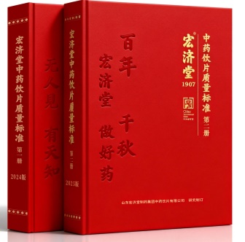
安全性-成分、说明书安全性信息、毒理研究及参照药品对比
成分
说明书安全性信息
均为一般、常见不良反应
常见药材、成分安全：当归、地黄、熟地黄、黄柏、黄芩、黄连、黄芪。
内控标准高：均在2025版药典标准基础上，制定了严格的内控标准，质量均一、稳定、可控。
【不良反应】本品可见以下不良反应:食欲减退、恶心、胃部不适、腹泻等。
【禁 忌】曾经对本品所含药物过敏者禁用。
【注意事项】1.严格按照功能主治使用本品。2.脾胃虚弱，纳减便溏者不宜使用。3.儿童慎用。如确需使用，服药期间应加强监测，如发现肝生化指标异常，或出现全身乏力、食欲减退、恶心、厌油腻、上腹胀痛、尿黄、目黄、皮肤黄染等可能与肝损伤有关的临床表现时，应立即停药并就医。4.过敏体质者慎用。5.请将本品放在儿童不能接触的地方。
毒理研究
参照药品对比
1、成年大鼠 6 个月毒性试验：SD大鼠分3个剂量（5.6、11.1、21.7g 饮片 /kg，为人临床用量 0.9、1.8、3.5 倍），每日 2 次灌胃，给药 6 个月 + 停药恢复期 6 周，无明确毒理异常。
2、幼龄大鼠 3 个月毒性试验：幼龄 SD 大鼠自出生10日龄灌胃给药13周（3.1～21.7g 饮片 /kg），给药频次分段为一日1次、一日2次，停药恢复 4 周。各组粪便染药色；中、高剂量组给药末期出现轻至轻度肝肝细胞空泡变，恢复期部分好转，其余指标无异常。
当归六黄汤颗粒：【不良反应】、【禁忌】、【注意事项】均明确；
养阴生血合剂：【禁忌】尚不明确。
宏济堂中药饮片
质量标准2025版

Slide 7
有效性-方解及目录内同治疗领域对比
当归六黄汤颗粒方解
君药
当归：养血增液，血充则心火可制。
三药合用，使阴血充则水能制火。
诸药合用，共奏滋阴泻火，固表止汗之效。
君臣相合，热清则火不内扰，阴坚则汗不外泄。
地黄、熟地黄：入肝肾而滋肾阴。
臣药
黄柏、黄芩、黄连：泻火以除烦，清热以坚阴。
佐药
黄芪：益气实卫以固表，固未定之阴。
目录内同治疗领域对比
当归六黄汤颗粒归属养血剂，填补医保目录中成药养血剂项下“无阴虚火旺证盗汗”品种的临床空白！

Slide 8
有效性-古代医籍评价、临床验证疗效确切
朝代 | 医家/典籍 | 原文记载
金 | 李东垣《兰室秘藏》 | 治盗汗之圣药也。
元 | 朱丹溪《丹溪心法》（卷三） | 盗汗属血虚、阴虚。忌用生姜。东垣有方，用当归六黄汤，甚效。
明 | 丁凤《医方集宜》 | 盗汗，用当归六黄汤，以当归、黄芪、生地黄以补其阴血，黄芩、黄连、黄柏去其内火也。此乃药性病情相对，可见立方之妙。
明 | 张景岳《景岳全书》 | 阳证自汗或盗汗者，但察其脉证有火，或夜热烦渴，或便热喜冷之类，皆阳盛阴虚也，宜当归六黄汤为第一。
清 | 陈修园《时方歌括》（卷下） | 阴虚火扰之汗，得当归、生地、熟地之滋阴，又得黄芩、黄连之泻火，治汗之本也。然此方之妙，则在于苦寒，寒则胜热，而苦复能坚之。又恐过于苦寒，伤其中气。尤妙在大苦大寒队中倍加黄芪，俾黄芪领苦寒之性，尽达于表，以坚汗孔，不使留中而为害。
清 | 潘楫《医灯续焰》 | 治盗汗久不愈。面白黄，肌瘦，或夜热骨蒸，饮食减少，四肢无力，足膝酸疼，发无虚夜。服此神效。
核心结论：当归六黄汤颗粒是治疗阴虚火旺所致盗汗的代表方剂，历代医籍高度评价其疗效。该方精准用于盗汗阴虚火旺证，历经数百年临床验证，疗效确切，为中医药治疗盗汗提供了经典范式。

Slide 9
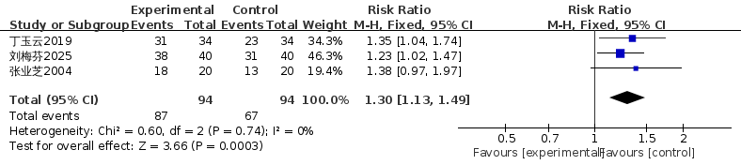
有效性-现代医学循证充足 临床价值突出
当归六黄汤治疗盗汗
纳入3项^{[1-3]}研究，研究间无异质性。采用固定效应Meta分析，结果证实当归六黄汤治疗盗汗的疗效显著优于对照组，其合并效应量RR=1.30，95%CI：1.13-1.49，P=0.0003，具有极高的统计学显著性。
发布日期 | 发布机构 | 指南名称 | 相关推荐
2017年 | 中华中医药学会 | 《中医儿科临床诊疗指南·小儿汗证》 | 阴虚火旺证 治法: 滋阴降火。 主方: 当归六黄汤( 《兰室秘藏》) 加减。
2020年 | 中国医师协会中西医结合医师分会内分泌与代谢病专业委员会 | 《2型糖尿病病症结合诊疗指南》 | 多汗 主要表现为白昼汗出，动辄尤甚或见入睡后汗出异常，醒后汗出即止。 阴虚者火旺者，可选用当归六黄汤 。
2025年 | 中华中医药学会 | 《桥本甲状腺炎中西医结合诊疗指南》 | 阴虚火旺证 治则治法：滋阴清热。 推荐方药：当归六黄汤加减（药物组成：当归、生地黄、黄芩、黄连、黄柏、熟地黄、黄芪等）。
核心结论：现有循证医学证据充分支持当归六黄汤在盗汗方面的有效性和优越性，各项研究P值均<0.05，具备明确的统计学意义，为其临床广泛应用提供了高级别证据支撑。
参考文献：[1]丁玉云.当归六黄汤治疗糖尿病多汗症的临床效果分析[J].中国医药指南,2019,17(11):208-209.[2]刘梅芬,梅耀国,何孙香,等.当归六黄汤治疗晚期恶性肿瘤化疗后阴虚火旺型汗证临床观察[J].中国中医药现代远程教育,2025,23(21):67-70.[3]张业芝.当归六黄汤治疗恶性肿瘤盗汗20例[J].河南中医,2004,(11):72..

Slide 10
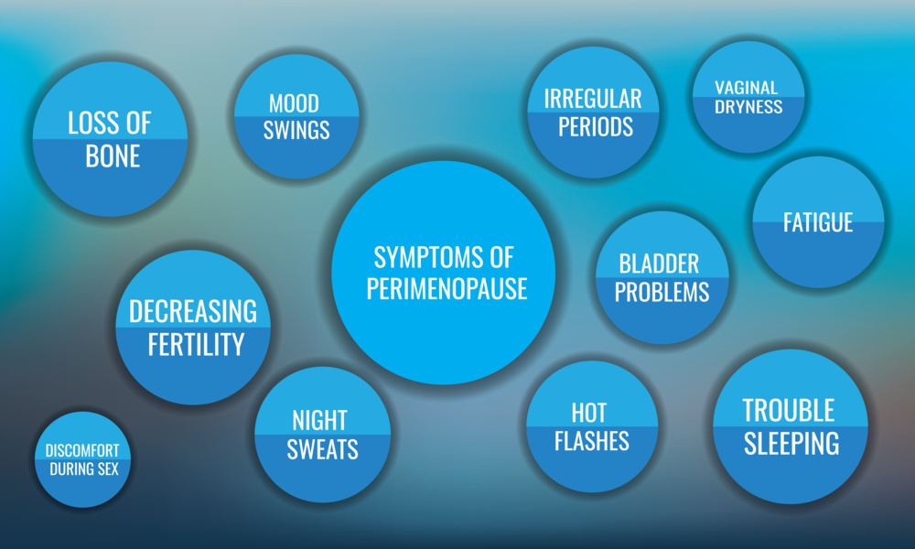
有效性-现代医学循证充足 临床价值突出
核心病机：肝肾阴虚，虚火上炎
围绝经期综合征以潮热汗出、烦躁失眠为核心症状，当归六黄汤针对其阴虚火旺之证，可有效滋阴降火、固表止汗，精准切中疾病病机关键，为临床治疗提供核心依据。
RCT研究一^{[1]}：联合激素替代治疗
方案：当归六黄汤联合戊酸雌二醇，对比单纯戊酸雌二醇治疗，每组纳入47例患者。
疗效：总有效率95.74%vs 0.85%，显著改善潮热、烦躁等症状，同时有效调节血清激素水平，安全性良好。
RCT研究二^{[2]}：纯中药对照治疗
方案：当归六黄汤对比妇宁康片纯中药治疗，每组纳入30例，观察临床症状改善差异。
疗效：痊愈率46.7% vs 26.7%，总有效率96.7%优于对照组，在改善自汗、盗汗等核心症状上优势尤为突出。
症状管理与整体调节优势
围绝经期综合征症状涉及神经、内分泌多系统，当归六黄汤遵循“滋阴降火、固表止汗”法则，既快速缓解潮热汗出等躯体症状，又能改善烦躁失眠等情志问题，实现标本兼治，体现了中医整体调节的独特临床价值。
临床结论：当归六黄汤是治疗围绝经期综合征安全、有效的优选方案，尤其对改善“潮热汗出”这一标志性症状具有突出优势，为临床诊疗提供了高质量的循证医学证据。
参考文献：[1]张云.当归六黄汤联合戊酸雌二醇治疗围绝经期综合征47例临床观察[J].中国民族民间医药,2019,28(10):101-103.[2]陈丽文.当归六黄汤治疗围绝经期综合征30例[J].中国中医药现代远程教育,2012,10(1):139-140.

Slide 11
创新性-中药3.1类，治疗阴虚火旺证盗汗，国内首家获批上市
国内首家
01
3.1类经典名方中药新药，处方来源于金·李东垣《兰室秘藏》，“治盗汗之圣药也”，临床应用800年。
突破处方基原、工艺及质控关键技术，精准复刻古方“一碗汤”核心质量属性，首家成功获批上市。
临床创新
02
精准定位临床痛点：医保养血剂项下未见专用于治疗“盗汗”药物，当归六黄汤颗粒专为“阴虚火旺”所致的盗汗（症见发热盗汗，面赤心烦，口干唇燥，大便干结，小便黄赤，舌红苔黄，脉数）提供治疗方案。
产业创新
还原古方：​ 创立“物质基准”研发路径，通过多维度工艺比对，完整还原古方“当归六黄汤”核心质量属性。
工艺突破：​ 攻克难溶成分转移与热敏成分保留难题，实现药效最大化与制剂高稳定性。
质控升级：​ 依托核心发明专利（ZL202010995612.4），构建全链条质控体系，首创指纹图谱多成分测定，确保品质均一可追溯。
03

Slide 12
公平性
提升公众健康水平
临床管理便利
符合“保基本”原则
弥补养血剂目录短板
盗汗患病率10%-41%，41-55岁高发，围绝经期女性近半受累。
致失眠、疲乏、认知下降，降低劳动效能，驱动过度就医，推高医保负担。
有效管控对减轻社会疾病负担具有重要意义。
服法便捷：​ 剂量明确（1袋tid），服用便捷，利于临床执行，降低用药差错风险。
管理简单：​ 成分清晰、质控标准完善，【不良反应】、【禁忌】、【注意事项】均明确。
本品属基层常用、价廉效优的品种，契合“保基本、广覆盖”定位，满足基本用药需求。
补目录短板：​ 突破现有养血剂不治汗、清热药不补血局限，首创“养血+清火”双轨机制，填补品类空白。
补精准治疗短板：​ 唯一精准对标“盗汗阴虚火旺证”，提供高价值循证新选。

